Slide 1
ΕΝΟΤΗΤΑ ΤΡΙΤΗ
ΚΕΦΑΛΑΙΟ 1 Η ΦΙΛΙΚΗ ΕΤΑΙΡΕΙΑ

Slide 2
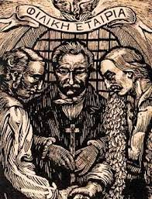
Ποιοι είναι οι ιδρυτές;
Εμμανουήλ Ξ………..
Αθανάσιος Τσα………..
Νικόλαος Σκ………..

Slide 3
Πού, πότε , γιατί;
Ιδρύθηκε στην Ο……… της Ρωσίας το 1814 με σκοπό να συντονίσει τις προσπάθειες των υπόδουλων Ελλήνων για την α………………. τους.
Όσοι εγγράφονταν για να γίνουν μέλη
πλήρωναν χ……………. ενώ μέλη γίνονταν
κυρίως έ………… και υ………………..

Slide 4
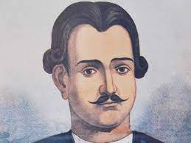
Εμμανουήλ Ξάνθος (1778-1852) Φιλόσοφος και γ………….. Ένας από τους ιδρυτές της Φιλικής Εταιρείας το 1808. Συμμετείχε ενεργά στην ελληνική επανάσταση του 1821. Στενός σύντροφος του Κ……………….

Slide 5
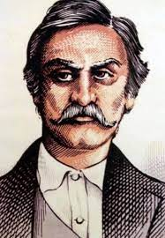
Νικόλαος Σκουφάς (1790 – 1860)
Έ………… και στρ………………...
Συνιδρυτής της Φιλικής Εταιρείας.
Πρωθυπουργός της Ελλάδας κατά τη δημιουργία του Ελληνικού Κράτους.
Συνέβαλε σημαντικά στον αγώνα για την ανεξαρτησία.

Slide 6
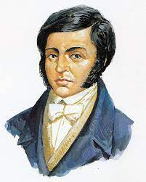
Αθανάσιος Τσακάλωφ (1790-1865)
Π………… και στρ………...
Συνιδρυτής της Φιλικής Εταιρείας.
Συμμετείχε ενεργά στην ελληνική επανάσταση.
Σημαντικός παράγοντας στη δημιουργία του νεοελληνικού κράτους

Slide 7
Πώς γίνονταν η μύηση νέων μελών;
Η μύησή τους είχε τη μορφή ιεροτελεστίας που τη σφράγιζε ο όρκος μπροστά σε ιερέα.
Οι Φιλικοί χρησιμοποιούσαν κρυπτογραφικό κώδικα για να επικοινωνούν μεταξύ τους και υπέγραφαν με ψευδώνυμο.

Slide 8
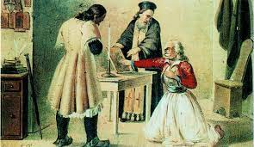
Ο ΟΡΚΟΣ ΤΩΝ ΦΙΛΙΚΩΝ σελ.76 Πηγή 1

Slide 9
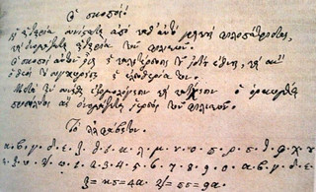
ΚΩΔΙΚΑΣ

Slide 10
Κι άλλα συνθηματικά σε ΠΡΟΣΩΠΑ
ο Αθανάσιος Τσακάλωφ ήταν ο Α.Β.
ο Νικόλαος Σκουφάς ήταν ο Α.Γ.
ο Εμμανουήλ Ξάνθος ήταν ο Α.Ζ.
Επιπλέον, ο Αλέξανδρος Υψηλάντης = Καλός
ο Καποδίστριας = ο Ευεργετικός,
ο Παπαφλέσσας = ο Αρμόδιος.
Κάποιο σημαντικό πρόσωπο θα μπορούσε να έχει ακόμα και αριθμούς. Χαρακτηριστικά παραδείγματα:
ο Θεόδωρος Κολοκοτρώνης ήταν ο 113 Περισσότερα συνθηματικά στο:e me blogs ΜΕΛΙΣΣΑ

Slide 11
Ποιος ο ρόλος της Ρωσίας;
Οι Φιλικοί άφηναν να εννοείται ότι πίσω από την εταιρεία υπήρχε μια Μ………. Δ……… που ήθελε την απελευθέρωση της Ελλάδας. Πολλοί πίστευαν ότι πίσω από αυτή τη δύναμη ήταν η Ρ…………..
Ωστόσο οι ηγέτες γνώριζαν πολύ καλά ότι κάτι τέτοιο δεν ίσχυε και ότι η οργάνωση στηρίζονταν μόνο στον ενθουσιασμό των πατριωτών και την οικονομική συμβολή των μελών της.
Το 1818 η Φιλική Εταιρεία μετέφερε την έδρα της στην Κ………………….. Η στρατολόγηση μελών έγινε περισσότερο εντατική. Μυήθηκαν πολλοί από τους πρωταγωνιστές του αγώνα όπως: ο Π………………….., ο Θεόδωρος Κ……………….., ο Ιωάννης Φ…………, ο Γεωργάκης Ολύμπιος ενώ οικονομικά βοήθησε ο μεγαλέμπορος Παναγιώτης Σ……….. προσφέροντας μεγάλο μέρος της περιουσίας του.

Slide 12
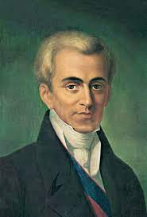
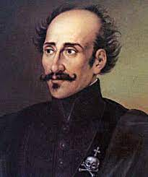
Ποιος ο ρόλος του Ι. Καποδίστρια και του Αλ. Υψηλάντη;

Slide 13
Ο Ιωάννης Καποδίστριας, υ…………. ε……….. της Ρωσίας, θεώρησε ότι οι συνθήκες ΔΕΝ ήταν κατάλληλες για επανάσταση και αρνήθηκε να αναλάβει επικεφαλής

Slide 14
Ο Αλέξανδρος Υψηλάντης, στρ…….. και υπ……….. του Τσάρου, δέχτηκε τον τίτλο του Γενικού Εφόρου λαμβάνοντας άδεια απουσίας δύο ετών από την αυλή του Τσάρου

Slide 15
Ποια ήταν τα σχέδια των Φιλικών για την επανάσταση;
Η επανάσταση να ξεκινήσει ΤΑΥΤΟΧΡΟΝΑ στη Μ………….. ΚΑΙ στην Π……………..
Να διασπαστεί ο οθωμανικός στρατός που ήταν σε πόλεμο με τον Α…… Π……. των Ιωαννίνων
Να ξεσπάσουν ταραχές ΚΑΙ στην Κ…………………..
Να ξεσηκωθούν οι Σ…………. και οι Β…………….. εναντίον των Τούρκων
Πιθανή φαινόταν η εμπλοκή των Ρ………………… αν οι Τούρκοι περνούσαν τον Δούναβη

Slide 16
ΑΠΟΚΡΥΠΤΟΓΡΑΦΗΣΗ

